Slide 1




GOVERNOR
Mirjana Čusek - Slunjski
2026. – 2027.
The flame of humanity
Plamen humanosti

Slide 2
1. SJEDNICA
PROŠIRENOG KABINETA GUVERNERICE DISTRIKTA 126
19.09.2026.
RIJEKA

Slide 3
In memoriam
prof. dr. sc. SAMIR HAJ BARAKAT
Lions klub Našice
IVAN VUKELIĆ
Lions klub Beli Manastir
Hvala Vam na plemenitosti, nesebičnom služenju i tragovima dobrote koje ste ostavili u našim srcima.

Slide 4
GOVERNOR
Mirjana Čusek - Slunjski
2026. – 2027.
The flame of humanity
Plamen humanosti

Slide 5
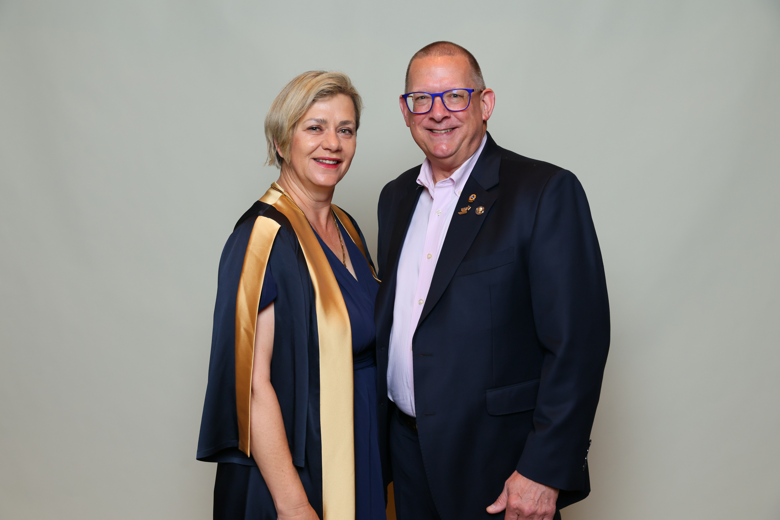
MARK S.LYON – PRIORITETI 2026./2027.

